Slide 1
บทที่ 4 การแสดงข้อความ

Slide 2
การใส่ข้อความหัวเรื่องเว็บเพจ
ข้อความหัวเรื่องเว็บเพจ คือข้อความที่แสดงในไตเติ้ลบาร์ของโปรแกรมบราวเซอร์
การใส่ข้อความหัวเรื่องเว็บเพจ ทำได้ 2 วิธี
วิธีที่ 1 ใส่ข้อความในหน้าต่าง Page Properties ดังนี้
ที่เมนูหลักคลิก Modify -> Page Properties
ที่หัวข้อ Category คลิกเลือก Title/Heading
ใส่ข้อความหัวเรื่องเว็บเพจในหัวข้อ Title

Slide 3
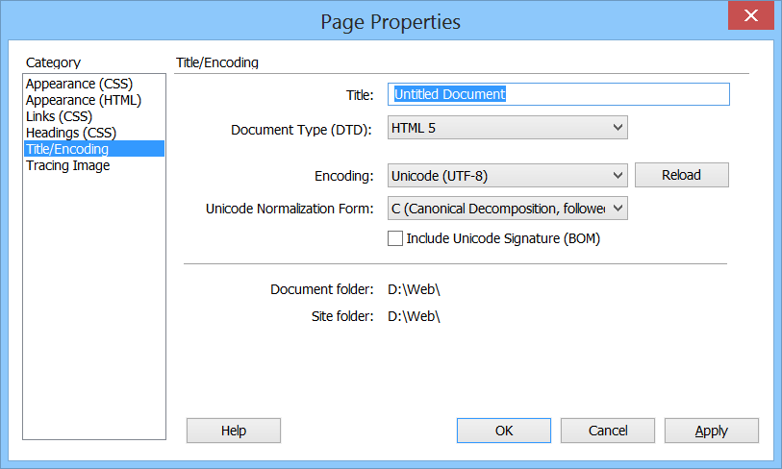
การใส่ข้อความหัวเรื่องเว็บเพจ

Slide 4
การใส่ข้อความหัวเรื่องเว็บเพจ
วิธีที่ 2 ใส่ข้อความที่ Document bar ดังนี้
คลิกเมาส์ที่หัวข้อ Title ที่ Document bar
ใส่ข้อความลงในหัวข้อ Title

Slide 5
การใส่ข้อความลงในเอกสารเว็บเพจ
การใส่ข้อความลงในเอกสารเว็บเพจ ด้วยโปรแกรม Dreamweaver สามารถทำได้เหมือนกับการพิมพ์ข้อความลงในเอกสารด้วยโปรแกรมประเภท Word Processing
การใส่ข้อความทำได้โดย คลิกเมาส์ที่หน้าต่างเอกสารหลัก เมื่อปรากฎเคอร์เซอร์ขึ้นก็สามารถพิมพ์ข้อความได้ทันที
ไม่ต้องคำนึงถึงการตัดคำขึ้นบรรทัดใหม่

Slide 6
การใส่ข้อความลงในเอกสารเว็บเพจ

Slide 7
การใส่ข้อความลงในเอกสารเว็บเพจ
โดยปกติ การใส่ข้อความจะสามารถเว้นวรรคด้วยการกดปุ่ม Spacebar ได้เพียง 1 ครั้งเท่านั้น
หากต้องการเว้นวรรคมากกว่า 1 อักขระ จะต้องใส่อักขระพิเศษ &nbsp (Non-Breading Space)
การใส่อักขระ &nbsp สามารถทำได้ 3 วิธี
วิธีที่ 1
กดปุ่ม Ctrl+Shift+Spacebar แทนการกด Spacebar

Slide 8
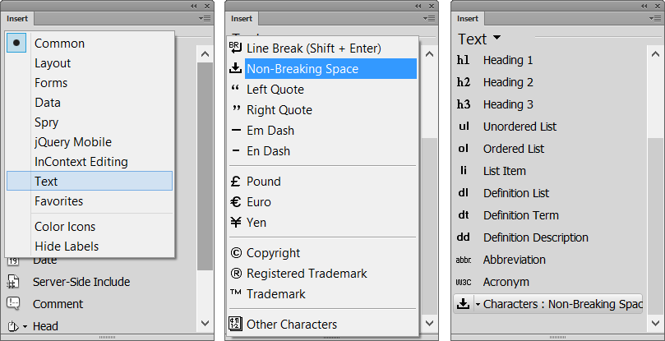
การใส่ข้อความลงในเอกสารเว็บเพจ
วิธีที่ 2
ที่ Insert Panel ให้เลือกเมนู Text แล้วให้กดปุ่มสุดท้าย ให้เลือกเมนู Non-Breaking Space

Slide 9
การใส่ข้อความลงในเอกสารเว็บเพจ
วิธีที่ 3
กำหนดให้โปรแกรมสามารถกดปุ่ม Spacebar ได้มากกว่าหนึ่งครั้ง
โดยที่หน้าต่าง Preferences เลือก General ในหัวข้อ Category และให้คลิกให้เกิดเครื่องหมายถูก ที่ข้อความ Allow multiple consecutive spaces แล้วคลิกปุ่ม OK

Slide 10
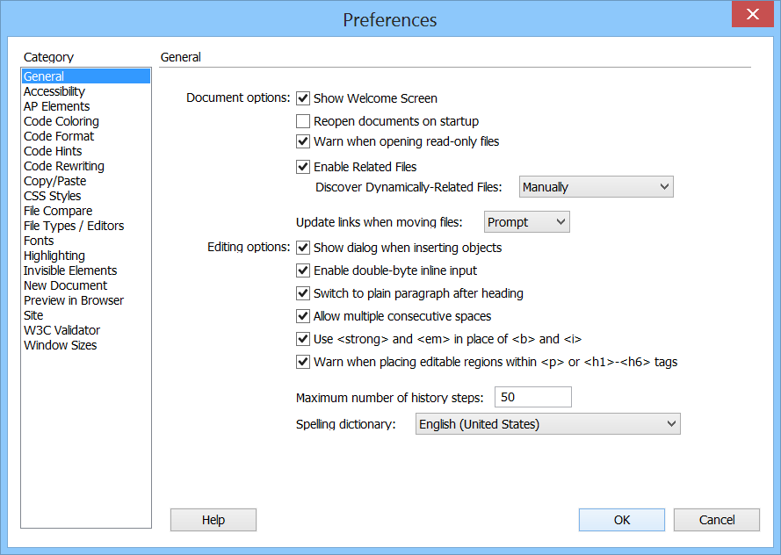
การใส่ข้อความลงในเอกสารเว็บเพจ

Slide 11
การขึ้นย่อหน้าใหม่/การขึ้นบรรทัดใหม่
โดยปกติการกดปุ่ม Enter ในโปรแกรม Dreamweaver หมายถึง การขึ้นย่อหน้าใหม่
หากต้องการขึ้นบรรทัดใหม่ ในย่อหน้าเดียวกัน สามารถทำได้โดย กดปุ่ม Shift+Enter หรือคลิกเลือกเมนู Line Break จาก Insert Panel

Slide 12
การขึ้นย่อหน้าใหม่/การขึ้นบรรทัดใหม่
ความแตกต่างระหว่างการขึ้นย่อหน้าใหม่กับการขึ้นบรรทัดใหม่

Slide 13
การใส่อักขระพิเศษ
อักขระพิเศษ คือ อักขระที่ไม่มีบนแป้นพิมพ์ เช่น สัญลักษณ์ของสกุลเงิน เป็นต้น สามารถทำได้โดย
คลิกเลือกอักขระที่ต้องการจากเมนู Text ใน Insert Panel
หากต้องการอักขระพิเศษอื่น ๆ ให้เลือกเมนู Other Characters

Slide 14
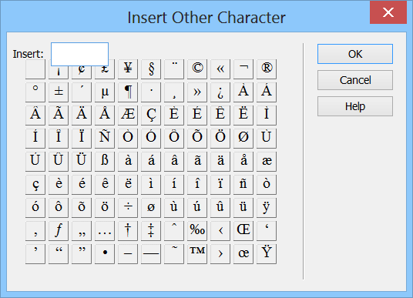
การใส่อักขระพิเศษ

Slide 15
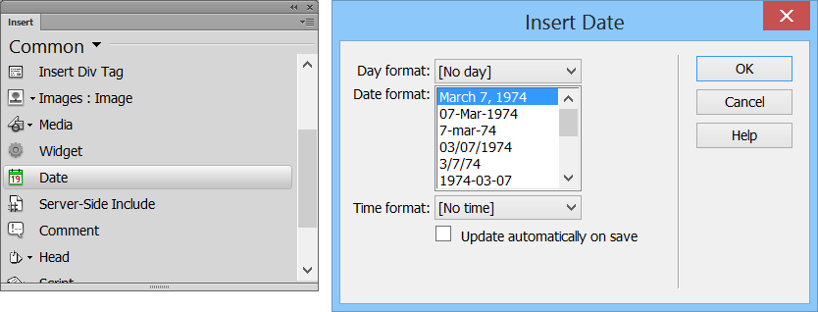
การใส่วันที่/เวลา
ทำได้โดย
ที่เมนูหลักคลิก Insert -> Date หรือ
คลิกปุ่ม Date จากเมนู Common ที่ Insert bar

Slide 16
การใส่เส้นแบ่งระหว่างข้อความ
ทำได้โดย
ที่เมนูหลัก คลิก Insert -> HTML -> Horizontal Rule หรือ
คลิกปุ่ม Horizontal Rule ที่ Insert Panel
หากต้องการเปลี่ยนคุณสมบัติของเส้นให้คลิกที่เส้น แล้วกำหนดคุณสมบัติของเส้นที่หน้าต่าง Properties Panel

Slide 17
การเลือกข้อความหรือกลุ่มข้อความที่ต้องการ
ทำได้โดย 3 แนวทาง
แนวทางที่ 1
เลือกข้อความทั้งบรรทัด โดยคลิกเมาส์ที่ต้นบรรทัดที่ต้องการ
แนวทางที่ 2
เลือกข้อความทั้งย่อหน้า โดยคลิกเมาส์ที่แท็ก <p> ที่ Status bar

Slide 18
การเลือกข้อความหรือกลุ่มข้อความที่ต้องการ
แนวทางที่ 3
เลือกข้อความตามต้องการโดย
เลื่อนเมาส์ไปยังต้นข้อความที่ต้องการ
คลิกเมาส์ค้างไว้ แล้วลากให้ครอบคลุมข้อความที่ต้องการ

Slide 19
การเปลี่ยนคุณลักษณะตัวอักษร (HTML)
เป็นการเปลี่ยนคุณลักษณะของตัวอักษระด้วยรูปแบบคำสั่งแท็กของ HTML

Slide 20
การเปลี่ยนคุณลักษณะตัวอักษร (HTML) การกำหนดขนาดของหัวข้อเรื่อง
ขนาดหัวเรื่องสามารถกำหนดได้ 6 ระดับ โดยระดับที่ 1 เป็นขนาดหัวเรื่องที่ใหญ่ที่สุด และระดับที่ 6 เป็นขนาดหัวเรื่องที่เล็กที่สุด
สามารถทำได้ 3 วิธี
วิธีที่ 1
คลิกเมนู Text ที่ Insert Panel สามารถเลือกระดับของหัวเรื่องได้ 3 ระดับคือ h1 h2 และ h3

Slide 21
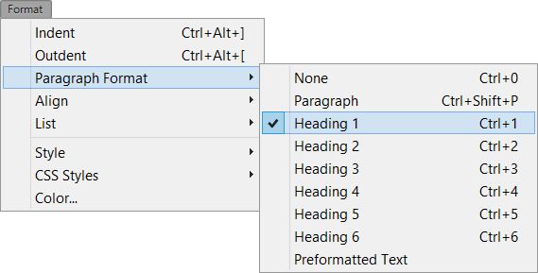
การเปลี่ยนคุณลักษณะตัวอักษร (HTML) การกำหนดขนาดของหัวข้อเรื่อง
วิธีที่ 2
ที่เมนูหลักคลิก Format -> Paragraph Format แล้วให้เลือกระดับของหัวเรื่อง

Slide 22
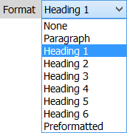
การเปลี่ยนคุณลักษณะตัวอักษร (HTML) การกำหนดขนาดของหัวข้อเรื่อง
วิธีที่ 3
คลิกเลือกหัวข้อ Format จากหน้าต่าง Properties Panel

Slide 23
การเปลี่ยนคุณลักษณะตัวอักษร (HTML) การกำหนดตัวอักษรตัวหนา ตัวเอียง และอื่น ๆ
การกำหนดัวอักษรตัวหรือสามารถทำได้โดย
คลิกปุ่ม ที่หน้าต่าง Properties Panel หรือกดปุ่ม Ctrl+B
การกำหนดตัวอักษรตัวเอียงสามารถทำได้โดย
คลิกปุ่ม ที่หน้าต่าง Properties Panel หรือกดปุ่ม Ctrl+I

Slide 24
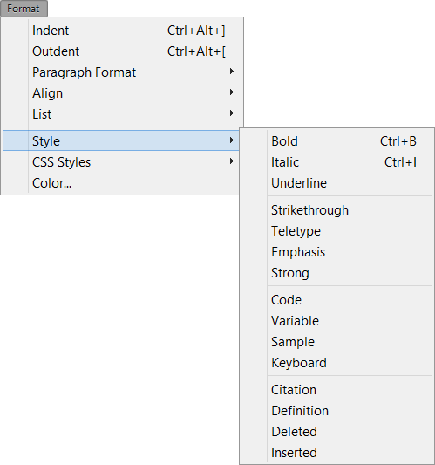
การเปลี่ยนคุณลักษณะตัวอักษร (HTML) การกำหนดตัวอักษรตัวหนา ตัวเอียง และอื่น ๆ
การกำหนดัวอักษรตัวรูปแบบอื่น ๆ ทำได้โดย ที่เมนูหลักคลิก Format -> Style

Slide 25
การเปลี่ยนคุณลักษณะตัวอักษร (HTML) การจัดย่อหน้าข้อความ
ทำได้ 2 วิธี
วิธีที่ 1
ที่เมนูหลักคลิก Format -> Indent หรือ Format -> Outdent
วิธีที่ 2
ที่หน้าต่าง Properties Panel คลิกปุ่ม

Slide 26
การเปลี่ยนคุณลักษณะตัวอักษร (HTML) การกำหนดข้อความเป็นรายการย่อย
รายการย่อยแบ่งได้ 2 รูปแบบ
รายการย่อยแบบ ordered list
เป็นรายการย่อยที่แสดงหมายเลขหน้าข้อความรายการย่อย
รายการย่อยแบบ unordered list
เป็นรายการย่อยที่แสดงสัญลักษณ์หน้าข้อความรายการย่อย

Slide 27
การเปลี่ยนคุณลักษณะตัวอักษร (HTML) การกำหนดข้อความเป็นรายการย่อย
รายการย่อยแบบ ordered list
คลิกปุ่ม ในหน้าต่าง Properties Panel หรือ
คลิกปุ่ม ในเมนู Text หน้าต่าง Insert Panel หรือ
ที่เมนูหลักคลิก Format -> List -> Ordered List

Slide 28
การเปลี่ยนคุณลักษณะตัวอักษร (HTML) การกำหนดข้อความเป็นรายการย่อย
รายการย่อยแบบ unordered list
คลิกปุ่ม ในหน้าต่าง Properties Panel หรือ
คลิกปุ่ม ในเมนู Text หน้าต่าง Insert Panel หรือ
ที่เมนูหลักคลิก Format -> List -> Unordered List

Slide 29
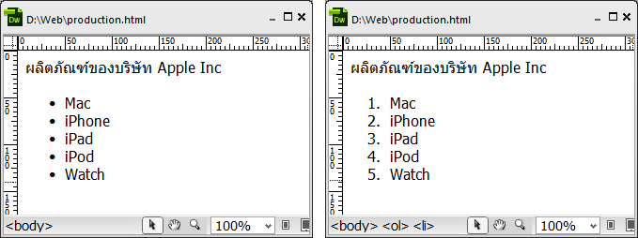
การเปลี่ยนคุณลักษณะตัวอักษร (HTML) การกำหนดข้อความเป็นรายการย่อย

Slide 30
การเปลี่ยนคุณลักษณะตัวอักษร (CSS)
เป็นการเปลี่ยนคุณลักษณะของตัวอักษระด้วยการสร้างรูปแบบให้กับข้อความ
แล้วนำไปใช้ร่วมกับข้อความด้วยการกำหนดว่าข้อความ นั้น ๆ จะใช้รูปแบบใด

Slide 31
การสร้างรูปแบบ CSS
คลิกปุ่ม ที่หน้าต่าง Properties Panel
เลือก <New CSS Rule> ที่หัวข้อ Targeted Rule
คลิกเลือกรูปแบบ จะปรากฎหน้าต่าง New CSS Rule
ใส่ชื่อของรูปแบบที่หัวข้อ Selector Name แล้วคลิกปุ่ม OK

Slide 32
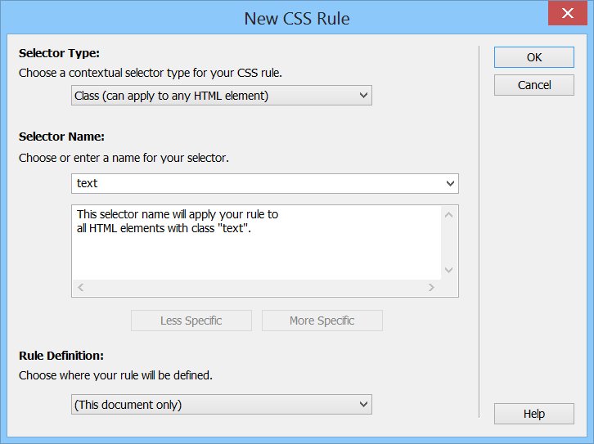
การสร้างรูปแบบ CSS

Slide 33
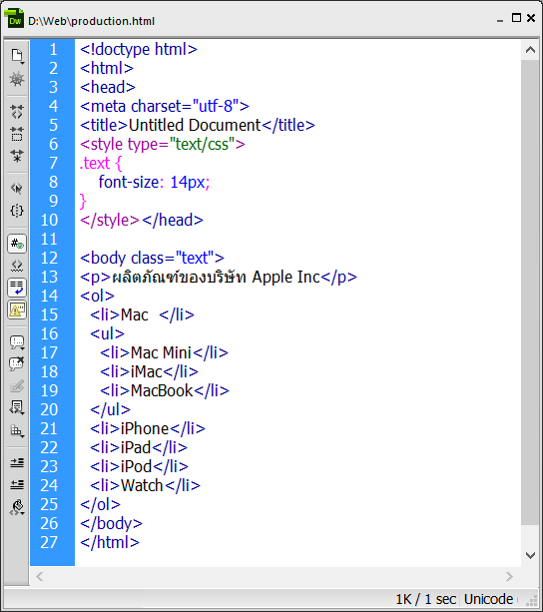
การสร้างรูปแบบ CSS

Slide 34
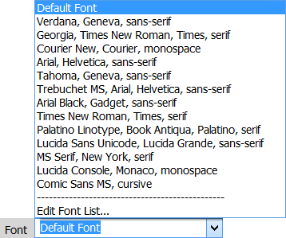
การเปลี่ยนรูปแบบ (Font) ตัวอักษร
การเปลี่ยนรูปแบบตัวอักษร สามารถทำได้โดยให้เลือกหัวข้อ Font ที่หน้าต่าง Properties Panel แล้วเลือกรูปแบบตัวอักษรที่ต้องการ

Slide 35
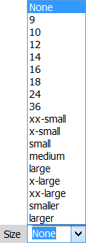
การเปลี่ยนขนาด (Size) ตัวอักษร
ทำได้โดยคลิกที่หัวข้อ Size ที่หน้าต่าง Properties Panel

Slide 36
การเปลี่ยนสีตัวอักษร
ทำได้โดยคลิกที่ ที่หน้าต่าง Properties Panel

Slide 37
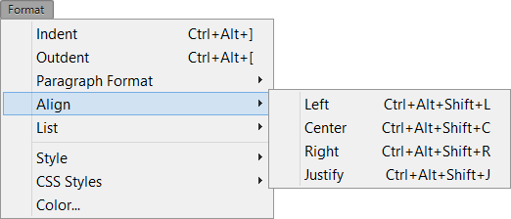
การจัดตำแหน่งข้อความ
ที่เมนูหลักคลิก Format -> Align แล้วเลือกตำแหน่งข้อความ

Slide 38
การนำข้อความจากโปรแกรมอื่นมาใช้ ในโปรแกรม Dreamweaver
เป็นการนำเข้าข้อความที่ถูกสร้างขึ้นด้วยโปรแกรมอื่น ๆ มาไว้ในเอกสารเว็บเพจ โดยไม่ต้องพิมพ์ใหม่
ทำได้ 2 วิธี
วิธีที่ 1
ที่เมนูหลักคลิก File -> Import แล้วเลือกไฟล์ที่ต้องการ

Slide 39
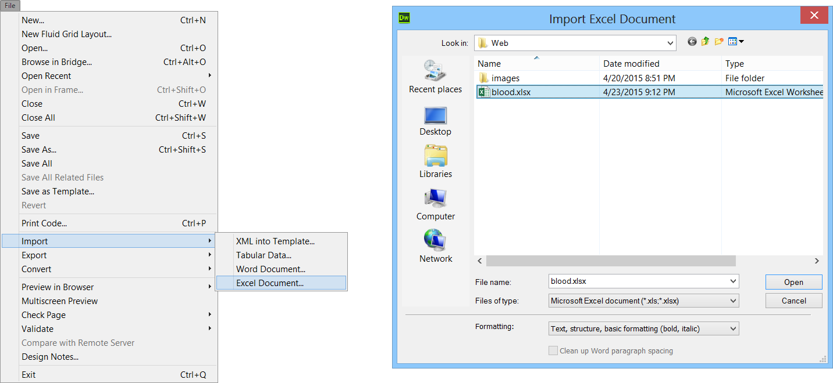
การนำข้อความจากโปรแกรมอื่นมาใช้ ในโปรแกรม Dreamweaver

Slide 40
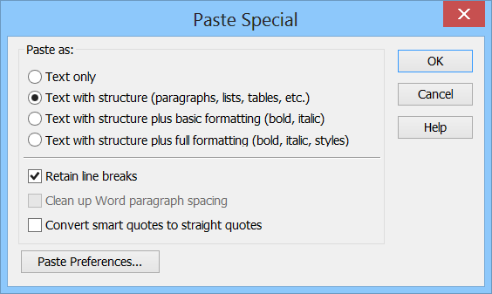
การนำข้อความจากโปรแกรมอื่นมาใช้ ในโปรแกรม Dreamweaver
วิธีที่ 2
ที่โปรแกรมหลักของข้อความ ให้คัดลอกข้อความไว้ในคลิปบอร์ด
ที่โปรแกรม Dreamweaver คลิกเมนูหลัก Edit -> Paste Special

